Slide 1
Wochenplansoftware - Architekturbewertung
Dimitri meier, Saeed shanidar, Jan Dieckhoff

Slide 2
Analyseergebnisse – Userservice (1/7)
Funktionen
Synchronisation mit der Personal­DB über AMQP
Login und Authentifikation
Soll als Node.js App implementiert werden
Eigenentwicklung nicht unbedingt notwendig
Zum Vergleich: Wir verwenden LDAP zur Authentifizierung und Setzen von Berechtigungen
Für RabbitMQ gibt es auch ein LDAP-Plugin
Vorteile: bestehende Software wird verwendet, keine Implementation notwendig
Nachteil: Eventuell mühsame Konfiguration der LDAP-Komponente, in Verbindung mit RabbitMQ, da mehrere Docker Swarms verwendet werden (Synchronisation)

Slide 3
Analyseergebnisse – Customerservice (2/7)
Funktion
stellt im Wesentlichen ein Abbild der benötigten Daten aus dem SugarCRM zur Verfügung
Synchronisation mit dem SugarCRM über AMQP
Soll als Phoenix App in Elixir implementiert werden
Vorteile: Phoenix ist performanter als Node.js
Nachteile: System kann schwer wartbar/erweiterbar werden, wenn zu viele unterschiedliche Sprachen/Frameworks verwendet werden.
Nutzen?
SugarCRM hat eine REST-API -> Abbild scheint von geringem Nutzen zu sein
Man kann stattdessen direkt die API von SugarCRM ansprechen
Nutzen für höhere Ausfalltoleranz -> SugarCRM nicht erreichbar

Slide 4
Analyseergebnisse – Plan-UI (3/7)
Funktion
Web-App zum Erstellen (Plan-Service) und Lesen der Pläne (Plan-DB)
Solls als RoR-App implementiert werden. Twitter Bootstrap und jQuery für das Frontend
Plan-UI als Webapp zu implementieren ist fraglich, da sie eh nur aus dem Intranet erreichbar ist
Eigenständig lauffähige Softwarekomponente mit grafischer Benutzungsoberfläche (z. B. Mit Qt), eignet sich evtl. besser.
Steigerung der Usability
Von Außen: Prüfung ob sich der Client, auf dem die Plan-UI gestartet wird, im Intranet befindet.

Slide 5
Analyseergebnisse – Plan-Service (4/7)
Funktion
Teilautomatisierte Erstellung der Pläne mittels Blackboard Agenten
Der Planungs-Service wird als NodeJS App in Javascript implementiert
Das gewählte Framework scheint sinnvoll, da sich z. B. Über „express“ leicht REST-APIs erstellen lassen
Node.js ist weit verbreitet und leicht zu erlernen
Bei Entwicklerwechsel keine Experten für bestimmte Sprachen wie Erlang/Elixir nötig.
Blackboard – Agenten
Backboard-Agenten zum Erkennen und Lernen von Mustern, aus den Eingaben der Planer erscheint sinnvoll
Plan-Service lernt damit, passendere Vorschläge zu wiederkehrenden Eingabemustern zu machen
Weniger Nachbearbeitung notwendig

Slide 6
Analyseergebnisse – Plan-DB(5/7)
Funktion
Speicherung der erstellten Pläne
Soll PostgreSQL Datenbank umgesetzt werden (mit RoR-Wrapper)
Vorteile:
Mit wenig Aufwand lassen sich SQL-Statements umsetzen
Es gibt viele „gems“ die den Zugriff auf Datenbanken sehr einfach machen.
Ein Wrapper erzeugt eine gute Kapselung
Nachteil:
Zusatzaufwand
Mehr Hardwareresourcen
Delayzeiten
Aber prinzipiell ist das eine gute Entscheidung

Slide 7
Analyseergebnisse – E-Mailservice (6/7)
Funktion
Senden von Emails an Servicekräfte
Soll als Node.js App implementiert werden
Vorteil: Nodemailer -> einfaches Node.js Modul zum Versenden von E-Mails
Nachteil: bisher nicht bekannt

Slide 8
Analyseergebnisse – External API (7/7)
Funktion
Die API bietet lediglich einen Lesezugriff auf
Die External API soll mit Yesod in Haskell implementiert werden
Vorteil
Yesod ist performanter als z. B. Node.js, z. B. bei asynchronen Aufrufen
Wenn viele Servicekräfte gleichzeitig ihre Pläne abrufen wollen, ist Yesod eine gute Wahl
Nachteil
Wieder eine Programmiersprache mehr, die vom Entwicklerteam beherrscht werden muss
Expertensuche bei Entwicklerwechsel

Slide 9
Architekturbewertung – Allgemein (1/7)
Ist der Entwurf vollständig?
Nein, die Verteilungssicht stellt eher eine Bausteinsicht des Systems dar
Somit fehlt die Verteilungssicht
Laufzeitsicht und Use-Cases fehlen
Erfüllt der Entwurf alle funktionalen Anforderungen?
Es werden alle funktionalen Anforderungen erfüllt
Die einzelnen Komponenten/Services erledigen alle Aufgaben, die aus den Anforderungen hervorgehen.
Erfüllt der Entwurf alle nichtfunktionalen Anforderungen?
Verfügbarkeit soll 99,9 % betragen
Dies kann gewährleistet werden, durch 3 unabhängige Docker-Swarms in drei verschiedenen Zonen
Plan-DB wird jeweils gespiegelt

Slide 10
Architekturbewertung – Allgemein (2/7)
Erscheint Ihnen der Entwurf angemessen komplex? Ist er zu kompliziert oder vereinfacht er zu stark?
Der Entwurf schafft eine gute erste Übersicht über die Systemlandschaft
Allerdings werden einige Architekturentscheidungen zu schwach beschrieben
Betrieb von drei unabhängigen "Swarms" aus jeweils vier Servern in drei Zonen
Wo liegen diese Zonen? Wie weit liegen diese Zonen auseinander?
Wie Sieht es mit der Hardwareausstattung der Server aus?
Das System soll mit der Microservices Architektur entwickelt werden
Wie ist die Aufteilung der einzelnen Services auf jeweils 4 Server geplant?
Wie findet die Synchronisation zwischen den einzelnen Swarms statt (Consul)?

Slide 11
Architekturbewertung – Allgemein (3/7)
Erscheint Ihnen der Entwurf angemessen komplex? Ist er zu kompliziert oder vereinfacht er zu stark?
Die Verfügbarkeit von 99,9 % ist die einzige beschriebene nicht-funktionale Anforderung
Die External-API-Komponente ist zu schwach beschrieben
Wie soll diese aussehen?
Soll es einen gesonderten Client geben, der von außen darauf zugreifen kann?
Zusammengefasst:
Der Entwurf vereinfacht teilweise zu stark.
An anderen Stellen ist er jedoch wieder zu komplex: z. B.: zu viele unterschiedliche Programmiersprachen.

Slide 12
Architekturbewertung – Allgemein (4/7)
Lässt sich die Software ggf. in mehreren parallelen Teams entwickeln, oder ist die Kopplung der Komponenten zu eng?
Die Komponenten des Systems sind lose gekoppelt
Die Zuständigkeiten der einzelnen Services sind kohärent
Dadurch lässt sich das System gut in parallelen Teams entwickeln
z. B.: Wenn intern REST-Schnittstellen verwendet werden und diese klar spezifiziert sind.
Die Plan-DB ist etwas zu stark an die anderen Komponenten gekoppelt
Optimierungsvorschlag:
Die Verbindung zwischen Plan-DB und Email-Service entfernen
Der Plan-Service könnte nach erfolgreicher Speicherung eines Wochenplans, direkt den E-Mailservice für das Versenden der Wochenpläne, nutzen.

Slide 13
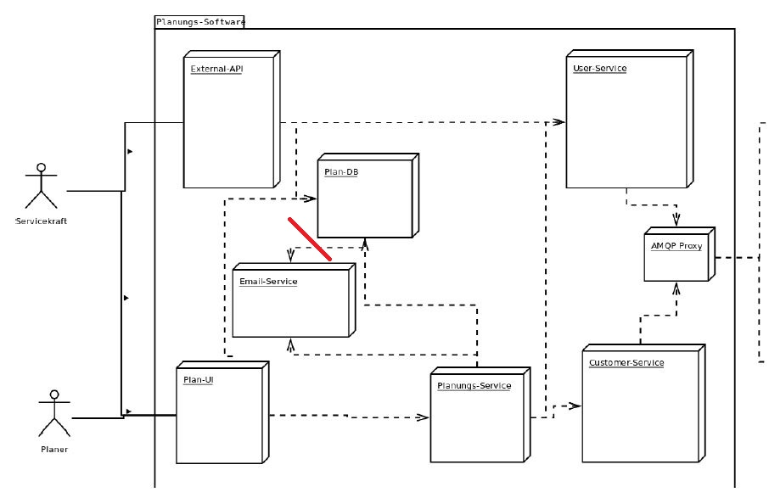
Architekturbewertung – Allgemein (5/7)

Slide 14
Architekturbewertung – Allgemein (6/7)
Lässt sich die Software ggf. in mehreren parallelen Teams entwickeln, oder ist die Kopplung der Komponenten zu eng?
Die Komponenten des Systems sind lose gekoppelt
Die Zuständigkeiten der einzelnen Services sind kohärent
Dadurch lässt sich das System gut in parallelen Teams entwickeln
z. B.: Wenn intern REST-Schnittstellen verwendet werden und diese klar spezifiziert sind.
Die Plan-DB ist etwas zu stark an die anderen Komponenten gekoppelt
Optimierungsvorschlag:
Die Verbindung zwischen Plan-DB und Email-Service entfernen
Der Plan-Service könnte nach erfolgreicher Speicherung eines Wochenplans, direkt den E-Mailservice für das Versenden der Wochenpläne, nutzen.

Slide 15
Architekturbewertung – Allgemein (7/7)
Wo hat der Entwurf Vor- und Nachteile gegenüber Ihrem Entwurf aus der letzten Aufgabe ?
Vorteile
Planerstellung mittels Blackboard-Agenten
Verfügbarkeit von 99,9 % wird gewährleistet
Verwendete Programmiersprachen/Frameworks sind bereits bekannt
Sicherheitsaspekte wurden berücksichtigt (z. B. SSL-Verbindung, oAuth2)
Nachteile
Login und Authentifizierung werden selbst implementiert
SugarCRM-Daten werden nicht direkt gelesen, sondern über den Customerservice abgebildet.

